Slide 1



JAVA五子棋程序展示
展示人：赵元鸣
指导老师：刘嘉欣

Slide 2

CONTENT
绘制棋盘与下棋的实现
信息处理模块的实现
玩家交互的实现

Slide 3
Overview
Method
Procedure
Exploration
Conclusion
程序概述
Research Overview

Slide 4
主题概述
Research Overview
本程序实现了如下功能：
1、双方棋手准备功能
2、显示行棋方的功能
3、限制行棋时间的计时功能
4、下棋逻辑及胜利条件的实现
5、聊天功能
6、悔棋功能

Slide 5
Overview
Method
Procedure
Exploration
Conclusion
绘制棋盘功能的实现
Research Method

Slide 6
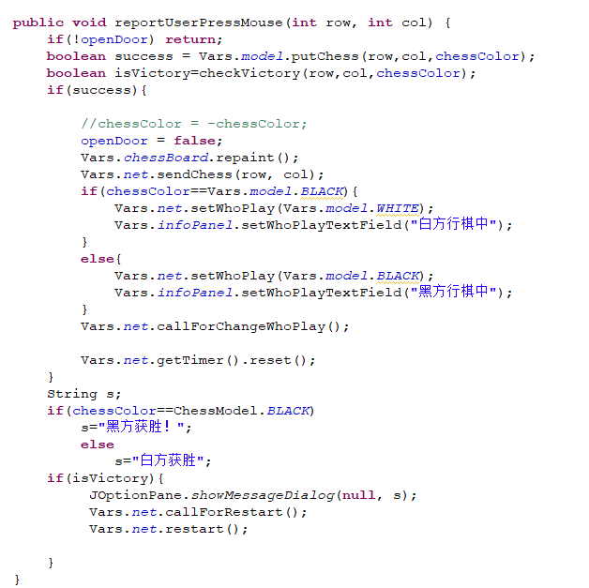
1.1 用户操控棋盘
当用户通过鼠标在 ChessBoard 上点击时，会触发 mouseReleased 方法。在这个方法中，会根据鼠标点击的位置计算出对应的行和列，然后调用 Vars.control.reportUserPressMouse(row, col) 方法。
在 reportUserPressMouse 方法中，首先检查是否可以落子，如果可以，就执行 Vars.model.putChess(row, col, chessColor) 方法，在棋盘上放置对应颜色的棋子。接着检查是否达成了胜利的条件，若是则弹出胜利提示框，并触发重新开始游戏的操作。如果当前没有胜利，就切换到对方下棋的状态，并更新信息面板显示。

Slide 7
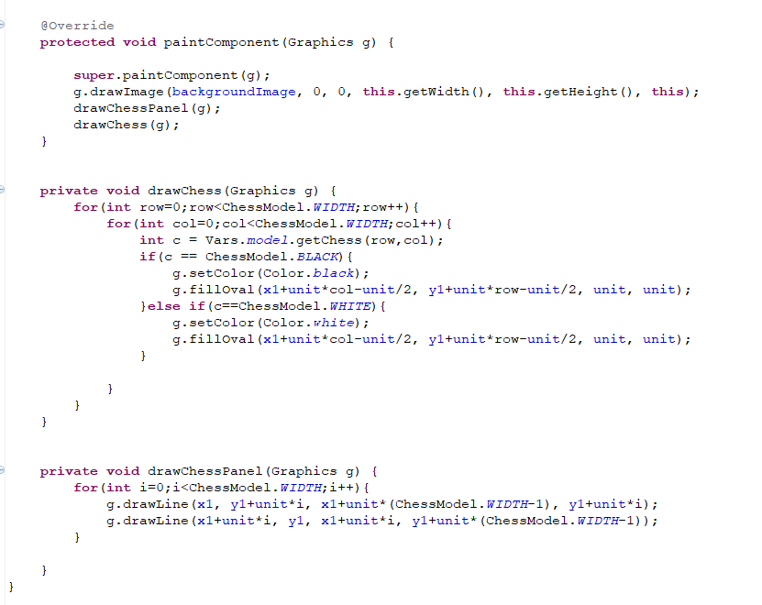
1.2 棋盘在UI界面的绘制
在 ChessBoard 类中的 paintComponent 方法中，首先调用 super.paintComponent(g) 方法清空绘图区域，然后绘制背景图并调用 drawChessPanel(g) 和 drawChess(g) 方法分别绘制棋盘和棋子。其中 drawChessPanel(g) 通过画线的方式绘制棋盘网格，drawChess(g) 则根据 Vars.model 中棋子的信息，在对应位置绘制黑色或白色的圆形棋子。

Slide 8
Overview
Method
Procedure
Exploration
Conclusion
信息处理模块的实现
Research Procedure

Slide 9
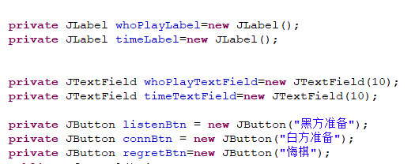
2.1 显示信息以及对应的域
首先，JLabel 被用来展示静态文本标签。whoPlayLabel 和 timeLabel 分别标识了“行棋方为”和“计时”这两个信息。这些标签通过 setText 方法设置文本内容，以便清晰地显示给用户。
其次，JTextField 用于动态展示文本内容。whoPlayTextField 和 timeTextField 分别显示当前行棋方和计时信息。这些文本框也可通过 setText 方法更新显示的文本内容。
最重要的是 JButton 组件，它们是与用户交互的关键。listenBtn 和 connBtn 分别是“黑方准备”和“白方准备”按钮。点击这些按钮会触发 ActionListener 监听器中定义的操作，比如开始监听或发起连接。同时，regretBtn 是“悔棋”按钮，点击它将触发发送悔棋请求的操作。

Slide 10
2.2 悔棋功能的实现
实现悔棋功能涉及多个类之间的协作。在游戏中，NetHelper 类扮演了关键角色。当玩家选择悔棋时，NetHelper 的 sendRegretMessage() 方法被调用，向对手发送悔棋请求。对手接收到请求后，可以选择同意或拒绝。
如果对手同意悔棋，消息将通过网络传输到玩家端。NetHelper 接收到消息后，会触发 dealWithotherSideRegret() 方法。在这里，会弹出一个确认对话框，询问玩家是否同意对方悔棋。玩家的选择决定了是否执行悔棋操作。
若同意悔棋，调用 undoMyLastMove() 方法，该方法会撤销玩家的上一步棋操作，更新游戏状态并在界面上反映这一变化。反之，若玩家不同意，系统会显示拒绝悔棋的提示信息。
这个过程中涉及了界面的交互、消息的传递和游戏状态的管理。NetHelper 作为网络通信的核心，负责发送和接收悔棋请求。玩家在界面上作出选择后，会触发相应的操作，这些操作会影响游戏状态并在界面上呈现出来。

Slide 11
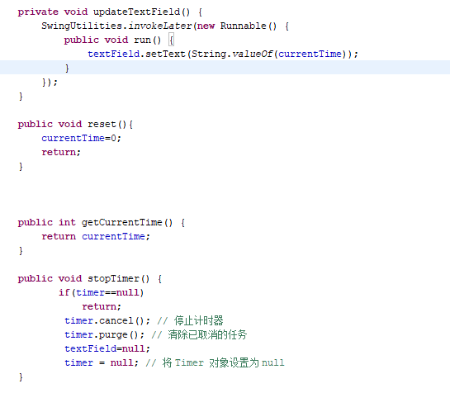
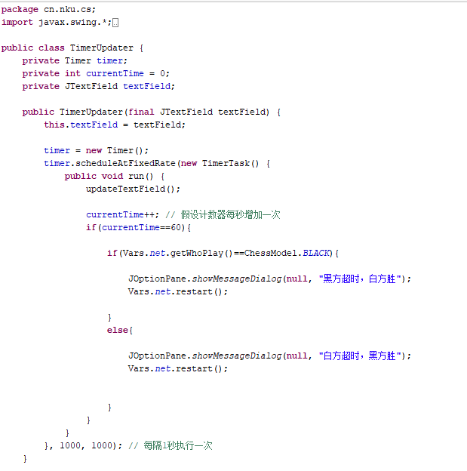
2.3 倒计时功能的实现
倒计时模块的实现主要由 TimerUpdater 类完成。该类通过 java.util.Timer 实现定时器功能，每秒更新游戏界面上的倒计时文本框。在每次计时器任务执行时，当前时间会自增，达到设定的时间阈值时触发相应的事件。
当时间到达设定的限制（比如60秒）时，会触发游戏中的超时判断逻辑。这个模块跟踪并管理游戏的时间，并在超时情况下触发相应的游戏结果提示，超时者输掉比赛，并弹出提示对话框显示胜方，然后双方弹出显示是否重启游戏还是退出的操作

Slide 12
Overview
Method
Procedure
Exploration
Conclusion
玩家交互功能的实现
Research Exploration

Slide 13
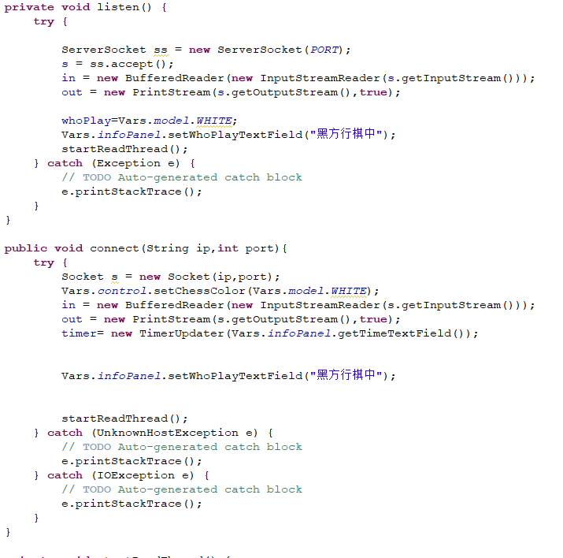
3.1 网络连接类NetHelper
NetHelper 类是实现两个界面之间通信的关键。这个类中使用了 Socket 编程，它可以建立客户端和服务器之间的连接，允许两个界面之间发送和接收消息。在实现网络连接的同时与信息处理面板InfoPanel一起实现了显示正在行棋玩家的功能
类中的 Listen() 和 connect() 方法分别用于服务器端和客户端建立连接（即分别是黑方棋手与白方棋手）。Listen() 创建一个 ServerSocket，并通过 accept() 方法等待另一个端口的连接请求。而 connect() 方法是在客户端发起连接请求到指定的 IP 地址和端口。

Slide 14
3.2 监听函数：实现信息沟通的桥梁
监听函数监听的行为有：
1.下棋
2.聊天
3. 重置时间
4.重启计时
5.退出程序
6.重启程序
7.切换行棋方显示
8.悔棋沟通等

Slide 15
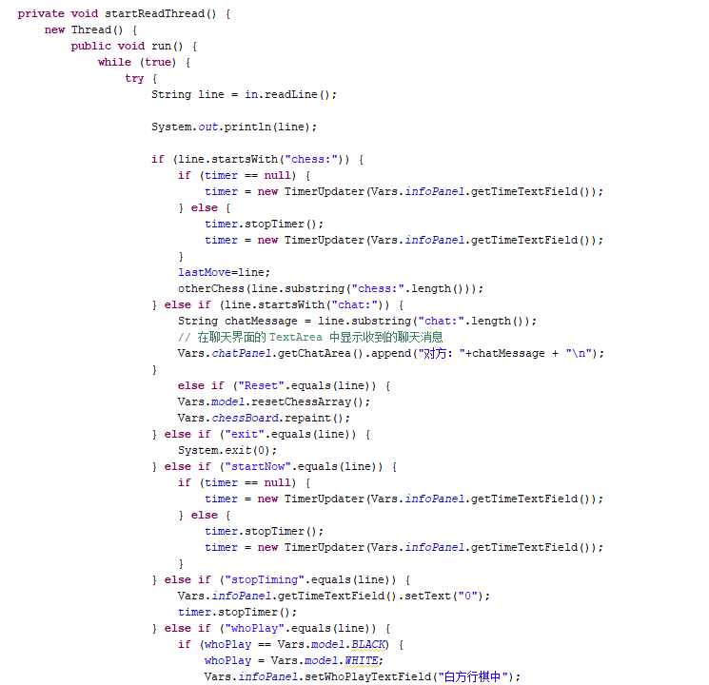

Slide 16
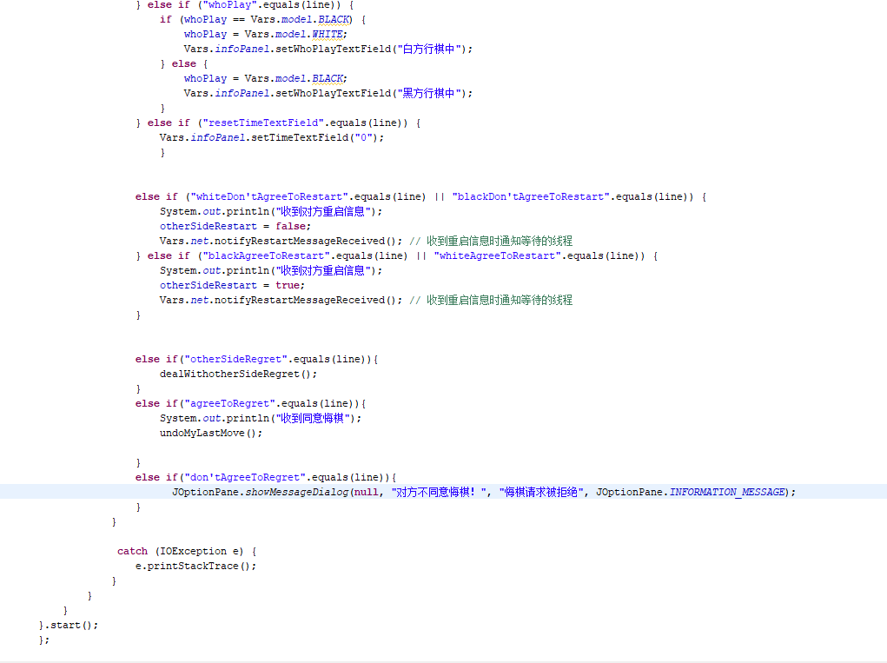

Slide 17
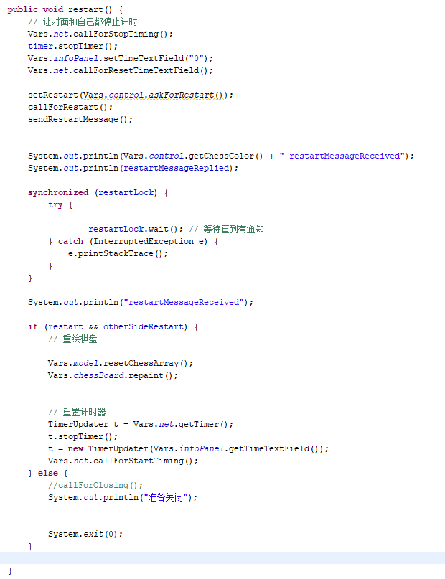

Slide 18
3.3 ChatPanel与聊天功能
ChatPanel 类和 NetHelper 类一起构成了游戏中的聊天功能。ChatPanel 主要负责在界面上显示聊天内容，而 NetHelper 处理消息的发送和接收。
1. ChatPanel 类：
- 定义了界面上的聊天框和发送消息的输入框。
- 通过 JTextArea 或类似的组件显示接收到的消息。
- 提供了方法来获取用户在输入框中输入的消息，并发送给对方。
2. NetHelper 类：
- 负责消息的发送和接收。
- 监听来自对方的消息，通过网络传输的方式接收消息。
- 处理接收到的消息，根据消息类型区分聊天信息。
- 通过 out.println("chat:" + message) 的方式将用户在界面输入的消息发送给对方。
这两个类共同协作，NetHelper 负责消息的发送和接收，ChatPanel 负责界面上的消息显示和用户输入。NetHelper 接收对方的消息，ChatPanel 将接收到的消息展示在对应的聊天框内。同时，ChatPanel 也将用户输入的消息传递给 NetHelper，由 NetHelper 发送给对方。

Slide 19
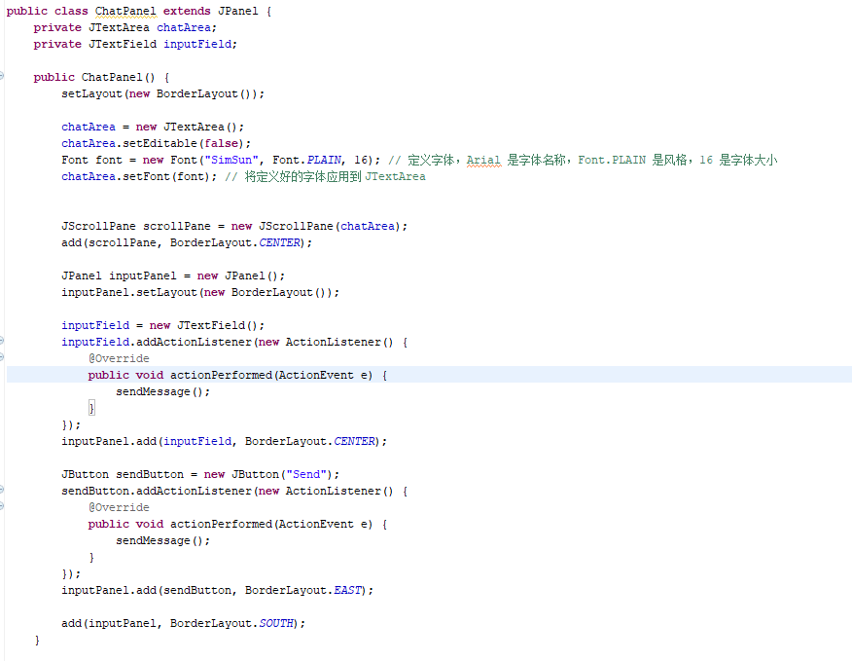
代码展示

Slide 20
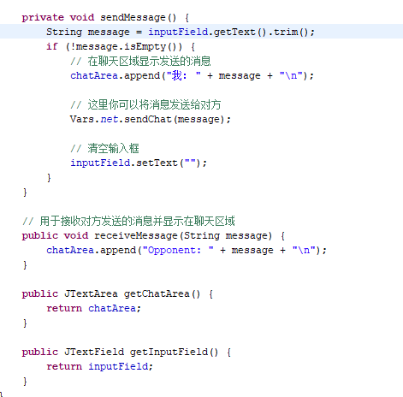

Slide 21
谢谢老师的指导，
感谢一学期的陪伴！

